Slide 1
VRP系统管理(1)

Slide 2

前言
为了满足企业业务对网络的需求，网络设备中的系统文件需要不断进行升级。另外，网络设备中的配置文件也需要时常进行备份，以防设备故障或其他灾害给业务带来损害。在升级和备份系统文件或配置文件时，经常会使用FTP和TFTP来传输文件。
Page <number>

Slide 3

学习目标
学完本课程后，您应该能：
    掌握FTP和TFTP的应用
    掌握VRP升级的方法
    掌握SFTP
Page <number>

Slide 4


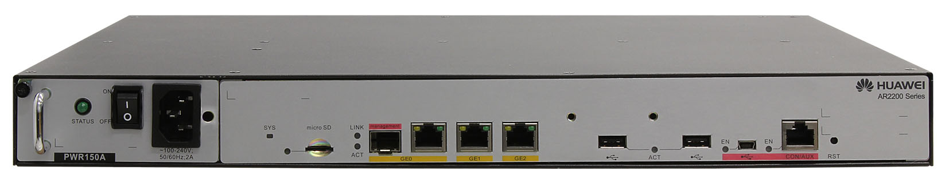
升级VRP
VRP Version 5.120
VRP Version 5.90
随着VRP版本的更新，VRP支持的特性也越来越多，可根据需求更新VRP版本。
Page <number>
Notes:
随着网络技术和应用的飞速发展，VRP也在不断的更新，VRP的命名由VRP自身版本号和关联产品版本号两部分组成。华为ARG3路由器和X7交换机使用的VRP版本为VRP5，VRP5可以和不同的产品版本相关联。随着产品版本增加，支持的特性也在增加。产品版本格式包含Vxxx（产品码），Rxxx(大版本号），Cxx(小版本号）。如果VRP产品版本有补丁，VRP产品版本号中还会包括SPC部分。
举例如下：
Version 5.90 (AR2200 V200R001C00)，VRP版本为5.90，产品版本号为V200R001C00。
Version 5.120 (AR2200 V200R003C00SPC200)，VRP版本为5.120，产品版本号为V200R003C00SPC200，此产品版本包含有补丁包。

Slide 5



文件传输
RTA
FTP 服务器
VRP文件
日志文件
配置文件
网络设备可以从服务器获取VRP系统文件，也可以将日志文件、配置文件保存到服务器作为备份。
Page <number>
Notes:
文件传输是指发送文件到远程服务器，或者从远程服务器获取文件的过程。
在实际场景中，为满足企业业务的需求，设备的VRP文件需要更新。如图中所示，设备在与服务器建立连接之后，可以从服务器获取新的VRP，完成更新工作。
为避免数据丢失对业务造成影响，设备的配置文件和日志文件也通常会进行远程备份。如图中所示，设备在与服务器建立连接之后，可以将配置文件和日志文件传输到服务器上，完成备份工作。当设备上的文件丢失后，可以恢复之前服务器上备份的配置文件和日志文件。

Slide 6
文件传输协议
RTA
FTP 服务器
TCP 连接
FTP
RTB
TFTP 服务器
TFTP(UDP)
常用的文件传输协议有FTP和TFTP两种。
Page <number>
Notes:
FTP（File Transfer Protocol）是TCP/IP协议族中的一种应用层协议，称为文件传输协议。FTP的主要功能是向用户提供本地和远程主机之间的文件传输。在进行版本升级、日志下载和配置保存等业务操作时，会广泛地使用到FTP。FTP采用两个TCP连接：控制连接和数据连接。其中控制连接用于连接控制端口，传输控制命令；数据连接用于连接数据端口，传输数据。在控制连接建立后，数据连接通过控制端口的命令建立起连接，进行数据的传输。FTP数据连接的建立有两种：主动模式和被动模式，两者的区别在于数据连接是由服务器发起还是由客户端发起。ARG3系列路由器既可以作为FTP Client又可以作为FTP Server。缺省情况下，AR2200采用主动模式建立数据连接。
TFTP（Trivial File Transfer Protocol）是一种简化的文件传输协议。TFTP协议使用UDP协议进行文件的传输，由客户端发起TFTP传输请求，实现文件的上传和下载。ARG3系列路由器只可以作为TFTP客户端。

Slide 7
VRP系统文件更新配置-与FTP服务器连通
RTA
FTP 服务器
FTP
G0/0/1
10.1.1.1/24
10.1.1.2/24
<huawei>system-view
[huawei]sysname RTA
[RTA]interface GigabitEthernet 0/0/1
[RTA-GigabitEthernet0/0/1]ip address 10.1.1.1 24
……
Page <number>
Notes:
本例描述了华为ARG3路由器通过FTP获取VRP文件的过程。ARG3路由器作为FTP客户端，从FTP服务器中获取新的VRP文件并完成更新工作。在通过FTP传输任何数据前，首先必须保证FTP客户端和FTP服务器之间可以通信。

Slide 8
VRP系统文件更新配置-查看剩余存储空间
RTA
FTP 服务器
FTP
G0/0/1
10.1.1.1/24
10.1.1.2/24
<RTA>dir
……
508,248 KB total (2,334 KB free)
<RTA>delete /unreserved sd1:/ar2220_v100r006c00.cc
……
当剩余存储空间不足时，可以删除无关的VRP文件或其他文件以释放空间。
Page <number>
Notes:
在获取VRP文件之前，还要确认设备有足够的存储空间来存储新获取的VRP文件。可以用dir命令来检查当前目录中的文件和可用空间。如果存储空间不足，需要删除无关文件来释放足够的空间。本例中通过使用delete命令删除已存在的无关VRP文件来获取了足够的空间。

Slide 9
VRP系统文件更新配置-从FTP服务器获取VRP
RTA
FTP 服务器
FTP
G0/0/1
10.1.1.1/24
10.1.1.2/24
<RTA>ftp 10.1.1.2
Trying 10.1.1.2 ...
Press CTRL+K to abort
Connected to 10.1.1.2.
220 FTP service ready.
User(10.1.1.2:(none)):huawei
331 Password required for huawei.
Enter password:
230 User logged in.
[ftp]get ar2220-v200r003c00spc200.cc
Page <number>
Notes:
如需从FTP服务器获取文件，客户端需使用ftp [ip address]命令来发起FTP连接请求，其中ip address指的是FTP服务器的IP地址。客户端和FTP服务器建立连接之后，客户端需要使用FTP服务器中配置的用户名和密码进行认证。认证通过后，客户端可以访问FTP服务器，并且能够查看和下载存储在服务器中的文件。
本例中客户端使用ftp 10.1.1.2和FTP服务器建立了连接，使用get ar2220-v200r003c00spc200.cc命令可以获取位于FTP服务器上的VRP文件。

Slide 10
VRP系统文件更新配置-从TFTP服务器获取VRP
RTB
TFTP 服务器
TFTP
G0/0/1
10.1.1.1/24
10.1.1.2/24
  <RTA>tftp 10.1.1.2 get ar2220-v200r003c00spc200.cc
ARG3路由器只需使用上述命令即可从TFTP服务器获取VRP文件。
Page <number>
Notes:
如果客户端需要从TFTP服务器获取VRP文件，则不需要首先和TFTP服务器建立连接。ARG3系列路由器和X7系列交换机只能作为TFTP客户端。本例中客户端通过配置tftp 10.1.1.2 get ar2220-v200r003c00spc200.cc就可以从TFTP服务器获取VRP文件。

Slide 11
VRP系统文件更新配置-指定下次启动时加载的VRP
RTA
FTP 服务器
FTP
G0/0/1
10.1.1.1/24
10.1.1.2/24
<RTA>startup system-software ar2220-v200r003c00spc200.cc
Info: Succeeded in setting the software for booting system
<RTA>display startup
MainBoard:
Startup system software: sd1:/ar2220_v200r001c00spc200.cc
Next startup system software:sd1:/ar2220_v200r003c00spc200.cc
Startup saved-configuration file: NULL
Next startup saved-configuration file: NULL
……
Page <number>
Notes:
从服务器成功获取VRP文件后，还需要配置此文件为设备下次启动的系统文件，否则，设备仍会使用旧版本的VRP系统文件。在设备上通过使用startup system-software命令可以指定设备下次启动的系统文件。VRP系统文件必须存储在根目录，否则系统不能正常运行。
此例中可以使用display startup命令去验证系统启动文件是否已经变更，显示信息中Startup system software显示当前系统启动使用的VRP文件，Next startup system software显示下次系统启动使用的VRP文件。

Slide 12
VRP系统文件更新配置-重启设备
RTA
FTP 服务器
FTP
G0/0/1
10.1.1.1/24
10.1.1.2/24
<RTA>reboot
Info: The system is now comparing the configuration, please wait.
Warning: All the configuration will be saved to the configuration file for the next startup, Continue?[Y/N]:n
System will reboot! Continue?[Y/N]:y
设备在重启后，将会加载新的VRP系统。
Page <number>
Notes:
确认系统下次启动软件正确后，需要重启设备。使用reboot命令可以重启设备。输入此命令后，系统会提示是否保存配置文件；实际中，可根据需要进行选择，本例中选择了不保存配置。

Slide 13
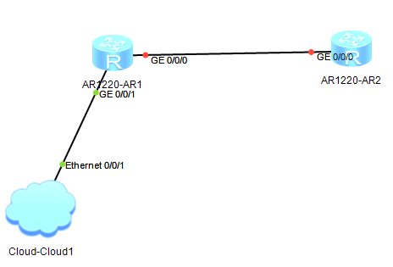
路由器作为SFTP Client
Page <number>

Slide 14
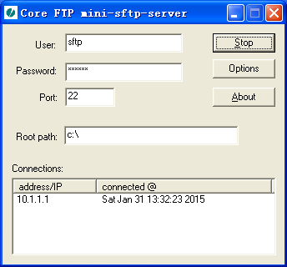
VRP系统文件更新配置-与FTP服务器连通
R1
SFTP 服务器
SSH
G0/0/1
10.1.1.1/24
10.1.1.100/24
[R1]ssh client first-time enable
[R1]sftp 10.1.1.100
sftp-client>get vrpcfg.zip
sftp-client>put flash:/vrpcfg.zip
sftp-client>quit
Page <number>
Notes:
本例描述了华为ARG3路由器通过SFTP获取VRP文件的过程。ARG3路由器作为SFTP客户端，从FTP服务器中获取新的VRP文件并完成更新工作。在通过SFTP传输任何数据前，首先必须保证SFTP客户端和SFTP服务器之间可以通信。

Slide 15

总结
  设备作为FTP客户端时，如何从服务器下载VRP?
  在完成VRP升级并重启之后，管理员如何确认升级成功?
Page <number>
Notes:
首先必须保证客户端和服务器之间可以通信，然后客户端需使用ftp[ip address]命令与服务器建立FTP连接，建立连接之后需要输入正确的用户名和密码进行验证，验证通过后使用get命令即可下载 VRP。
管理员可以使用display startup命令验证系统启动的VRP软件，以此来判断VRP升级是否成功。

